Slide 1


TRƯỜNG THCS LONG BIÊN
BÀI GIẢNG TRỰC TUYẾN
MÔN: GDCD 8
Tiết 3
BÀI 7: PHÒNG – CHỐNG
BẠO LỰC GIA ĐÌNH
GV: Nguyễn Thị Bích Thuận

Slide 2

PHÒNG – CHỐNG
BẠO LỰC GIA ĐÌNH

Slide 3
3
CÁCH PHÒNG, CHỐNG BẠO LỰC GIA ĐÌNH

Slide 4
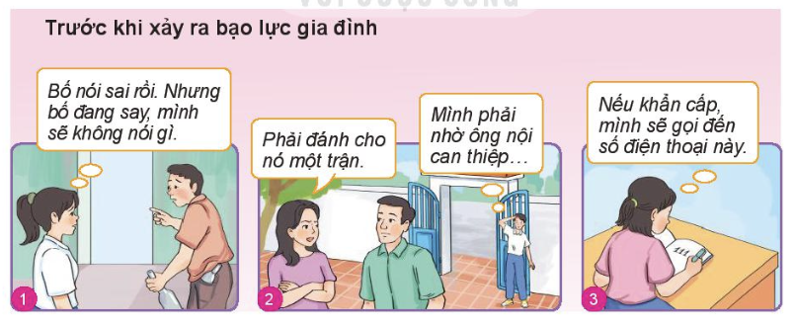
NHIỆM VỤ NHÓM NHỎ – N1+2
a. Các bạn trong những trường hợp trên đã làm gì để phòng tránh bạo lực gia đình?
b. Theo em, còn có cách nào khác để phòng tránh bạo lực gia đình?

Slide 5
TRƯỚC KHI XẢY RA BLGĐ
T1
T2
Kiềm chế cảm xúc tiêu cực
Nhờ người can thiệp
T3
CÁCH KHÁC
Ghi SĐT của người/ tổ chức tin cậy
để khi xảy ra BLGĐ có thể gọi điện
nhờ can thiệp.
Rời khỏi nơi có khả năng xảy ra
bạo lực gia đình.

Slide 6
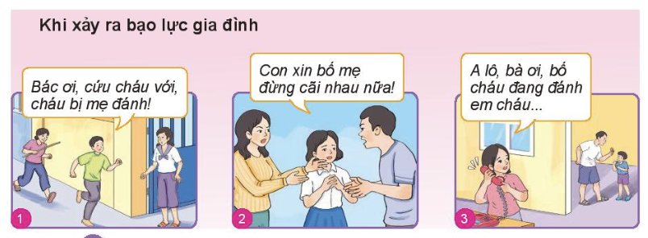
NHIỆM VỤ NHÓM NHỎ – N3+4
a. Các bạn trong những trường hợp trên đã làm gì khi xảy bạo lực gia đình?
b. Theo em, còn có cách nào khác để xử lí khi gặp bạo lực gia đình?

Slide 7
TRONG KHI XẢY RA BLGĐ
T1
T2
Nhờ hàng xóm can thiệp
Khuyên can.
T3
CÁCH KHÁC
Gọi điện cho người thân.
Bình tĩnh, kiềm chế cảm xúc, tìm đường
thoát, chủ động nhờ người giúp đỡ

Slide 8
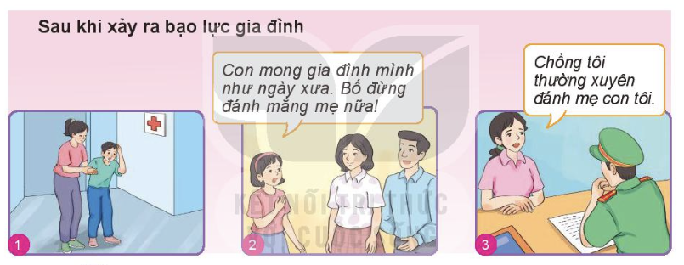
NHIỆM VỤ NHÓM NHỎ – N5+6
a. Các bạn trong những trường hợp trên đã làm gì sau khi xảy bạo lực gia đình?
b. Theo em, còn có cách nào khác để xử lí sau khi gặp bạo lực gia đình?

Slide 9
SAU KHI XẢY RA BLGĐ
T1
T2
Đưa nạn nhân đến cơ sở ý tế
Thể hiện mong muốn gia đình hạnh phúc,
người thân kiềm chế, không gây ra BLGĐ.
T3
CÁCH KHÁC
Báo với người có thẩm quyền
nhờ can thiệp.
Nhờ sự trợ giúp của cơ sở tư vấn
tâm lí, tổ hòa giải,...

Slide 10

TRƯỚC KHI XẢY RA BLGĐ
Tôn trọng, bình đẳng, chia sẻ, yêu thương các thành viên trong gia đình; kiềm chế cảm xúc tiêu cực
Rời khỏi nơi có nguy cơ xảy ra bạo lực gia đình, nói với người đáng tin cậy để nhờ can thiệp.
Không nên dùng lời nói, thái độ tích cực để tỏ thái độ thách thức, nhờ người khác can thiệp bằng cách thức tiêu cực.

Slide 11
TRONG KHI XẢY RA BLGĐ
Không nên dùng lời nói, thái độ tiêu cực hoặc sử dụng hành vi bạo lực để đáp trả.
NÊN
KHÔNG NÊN
Cần bình tĩnh, kiềm chế cảm xúc, tìm đường thoát, chủ động nhờ người giúp đỡ.

Slide 12
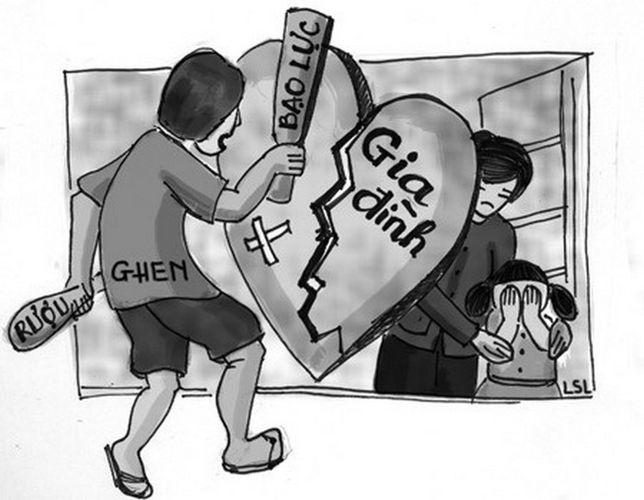
SAU KHI XẢY RA BLGĐ
Nên thông báo sự việc cho người thân, những người tin cậy.
Nhờ sự trợ giúp từ bệnh viện, cơ sở tư vấn tâm lí, tổ hòa giải,...
Không nên giấu giếm, bao che cho đối phương, tự tìm cách giải quyết bằng những biện pháp tiêu cực.

Slide 13


KHI BẠO LỰC GIA ĐÌNH XẢY RA THÌ:
Nhận diện nguy cơ bạo lực và tránh đi
Tìm kiếm sự hỗ trợ từ bên ngoài, không giấu diếm, chia sẻ với người khác để có thể sẵn sàng được giúp đỡ, phone cho người thân, 111, 113,...
GIẢI PHÁP
Chọn chỗ đứng, ngồi an toàn, dễ dàng trốn thoát, tạm tránh đến nơi an toàn,...
Bình tĩnh và kiềm chế cơn nóng giận, không nên chống cự, đánh lại, chửi lại
Ghi lại bằng chứng và gặp gỡ chuyên gia tâm lý

